Slide 1

Système de recommendations de logement (immobilier)
Année universitaire 2025/2026
4 ème année Ingénierie Informatique et Réseaux
16 Janvier 2026
Présenté par
AIT LAHCEN Achraf
ELJAZOULY Abdessamad
LAFNOUNE Ayman
Professeur
Mr BENTACHFINE Ilyas

Slide 2
Sommaire
Introduction
Problématique
Solution
Fonctionnalités principales
Modélisations et conception
Environnement Technologique
Démonstration
Perspectives
Conclusion

Slide 3

introduction
GraphImmo est une plateforme web de recommandation immobilière conçue pour le marché marocain, notamment dans les grandes villes comme Casablanca, Rabat et Tanger. Développée avec FastAPI, GraphQL Strawberry, React (TypeScript) et Neo4j, elle met à profit les technologies graphes pour modéliser les liens complexes entre biens, utilisateurs et agences. Ce projet vise à offrir des recommandations intelligentes et personnalisées, grâce à une architecture riche comportant 9 nœuds principaux et 13 types de relations.

Slide 4
Problématique
Systèmes immobiliers traditionnels : bases relationnelles limitées
Recommandations peu pertinentes, pas de contextualisation géographique
Performance dégradée avec croissance des données
Calculs de distance géographique très coûteux en SQL
Absence d'algorithmes avancés (PageRank, similarité)
Systèmes monolithiques difficiles à conteneuriser (Docker)

Slide 5

Solution proposée
Pour pallier les limitations des architectures traditionnelles, GraphImmo propose une solution complètement revisitée autour des graphes.
Le backend repose sur FastAPI, offrant des performances exceptionnelles et une gestion optimale des requêtes concurrentes. Les APIs GraphQL Strawberry éliminent le problème du over-fetching/under-fetching des REST APIs.
Le frontend React + TypeScript offre une expérience fluide grâce à Apollo Client et Leaflet. Cette architecture repose sur validation stricte (Pydantic), sécurité renforcée (JWT + CORS), et optimisation garantissant des temps de réponse < 2s.
Neo4j remplace les bases relationnelles pour modéliser nativement les relations complexes du real estate : similarités d'équipements, proximités géographiques, historiques utilisateurs.

Slide 6
Fonctionnalités
Recherche Anonyme : Localisation, filtres multicritères, tri avancé
Carte Interactive et filtrage : Leaflet avec clustering, popups détails
Comparaison : Jusqu'à 3 propriétés côte-à-côte
Recommandations intelligentes : Similarité équipements, proximité géo, PageRank
Propriétés détails : affichage des données des propriétés
Gestion Favoris : Ajouter/retirer favorites avec notes
Demandes de Visite : Suivi statut + notifications bidirectionnelles
Dashboard Analytics Agents : Statistiques marché, performance par bien, gestion des demandes visite
Authentification JWT : Rôles acheteur/agent, profil personnalisé
Dashboard acheteur : Consultation d'historique de visites et des favoris

Slide 7
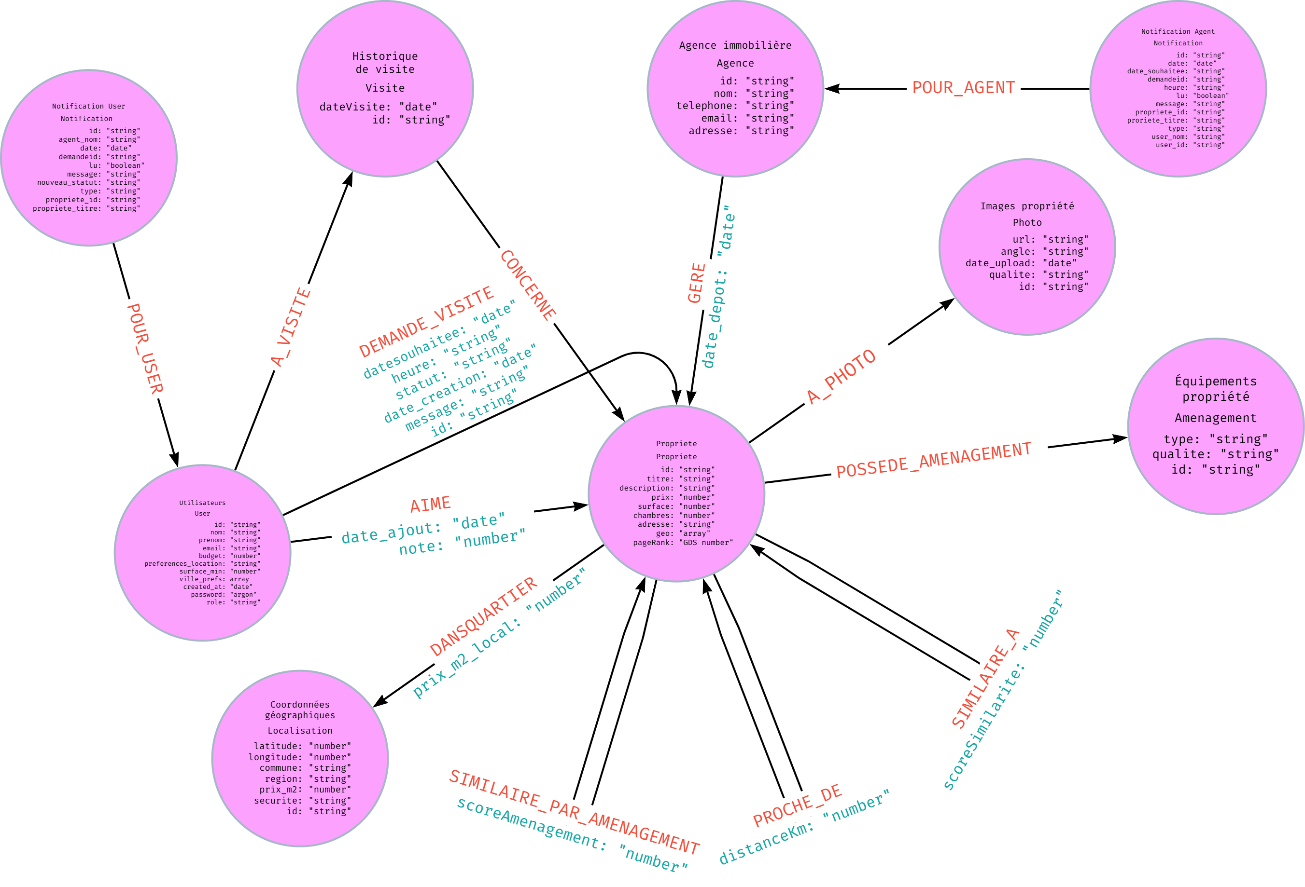

Slide 8
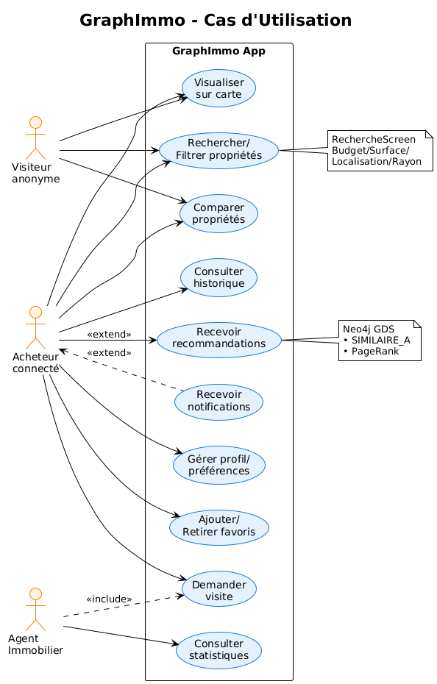
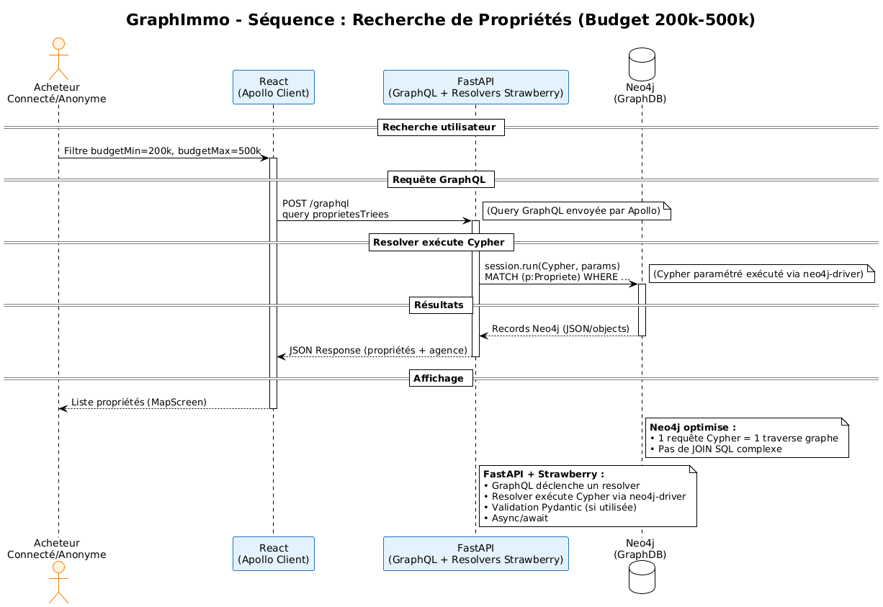

Slide 9
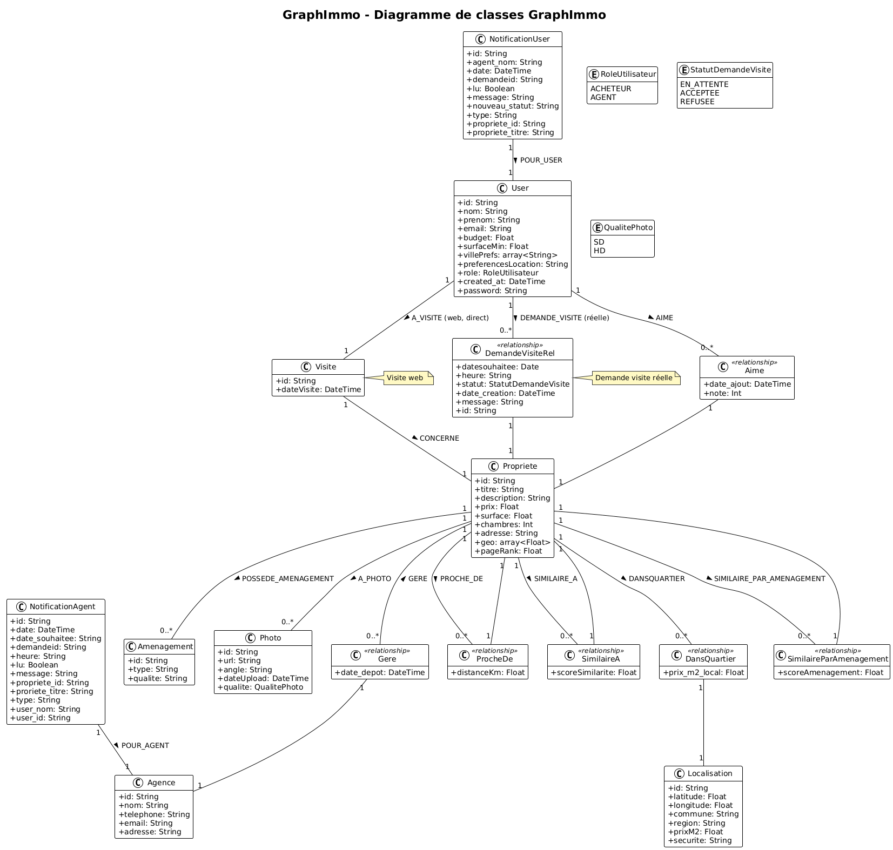

Slide 10









Environnement technologique
Frontend
Backend

Slide 11

Perspectives
Phase 1 : Socle Cloud & Scalabilité (FastAPI, React, Neo4j Aura).
Phase 2 : Engagement Temps Réel & Mobile (WebSockets, React Native).
Phase 3 : Intelligence Artificielle & Analytics (ML, Heatmaps, Prédiction de prix).

Slide 12
Conclusion
En dépassant les standards des portails traditionnels, cette solution allie une performance de pointe à une architecture scalable et une expérience utilisateur fluide. Propulsée par un stack technologique moderne (FastAPI, React, Neo4j, GraphQL), notre plateforme est prête pour une mise en production. Avec une roadmap ambitieuse intégrant le Machine Learning et le mobile, nous posons aujourd'hui les bases de la nouvelle génération de l'immobilier au Maroc.

Slide 13
Merci

